Slide 1
Spørgsmål 3
Redegør for .Nets komponentmodel og Lifecycle Management. Samt vis og forklar hvorledes man kan udvikle og anvende komponenter i C#.

Slide 2
Evolution
Vi started af med COM
COM gjorde det muligt at binde komponenter sammen
Der var krav fra applikationerne
De skulle selv sørge for at være integreret således at der kunne forbindes til dem. (DLL og lignende)
Samtidig kunne objekter ikek tale sammen direkte
Herefter kom .NET modelen

Slide 3
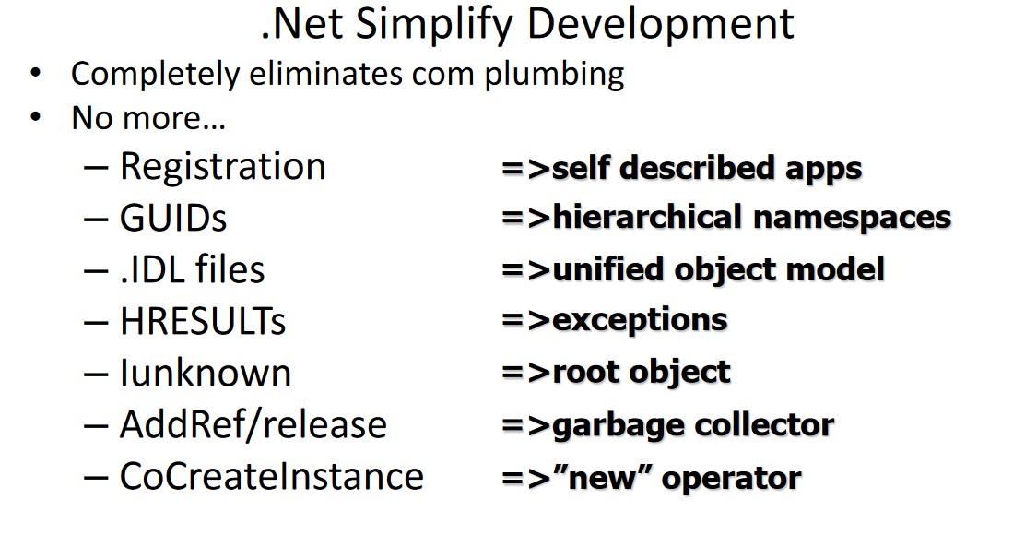
Model i .NET
.NET modellen gør det nemere at bygge komponenter
Måden det sker på er ved at alle komponenter har samme fundament
Dette gør direkte kommunikation muligt mellem objekter I forskellige applikationer.
Dette er muligt grundet CLR common language runtime.

Slide 4
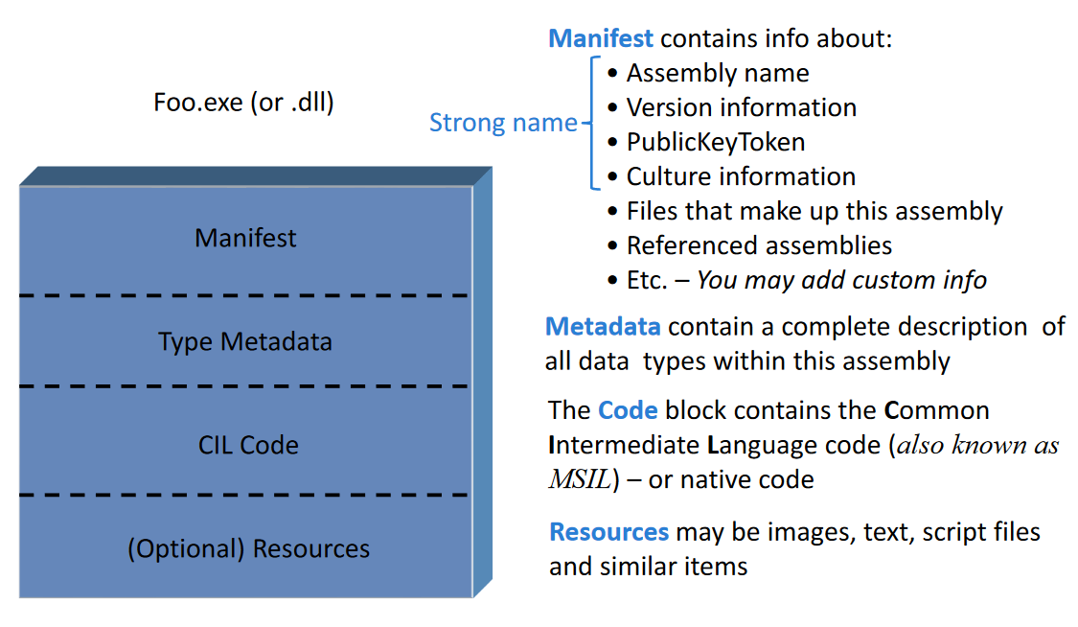
Assemblies
Som sagt skal ting I .NET ikke definers, som I COM
Alle ting bliver genereret som metadata I assembli’en, hvor manifested, kan delegere alle forventede resource og reference

Slide 5
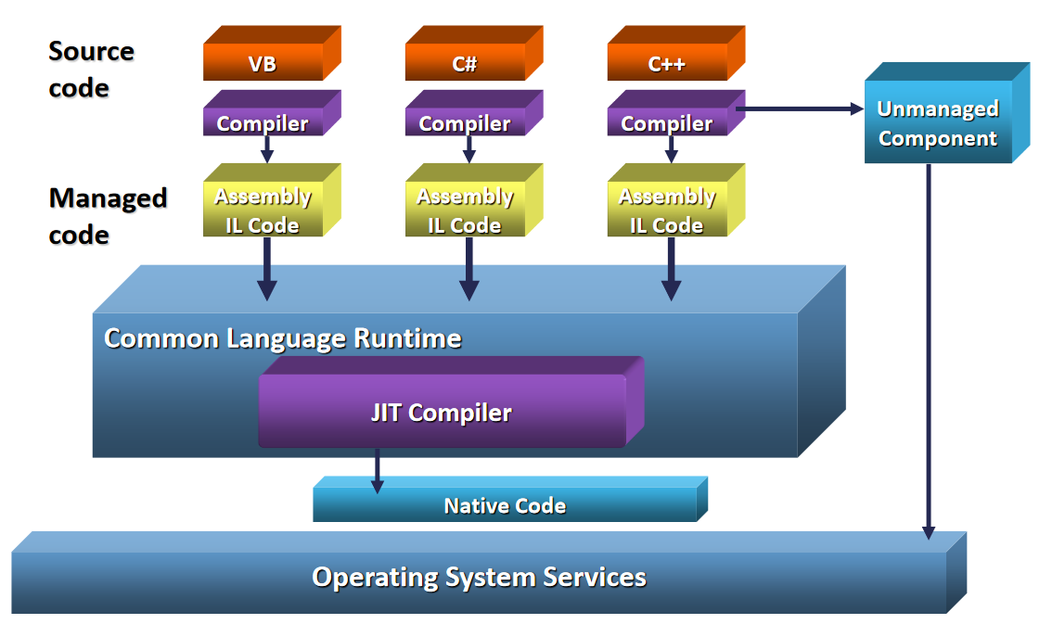
Execution model

Slide 6
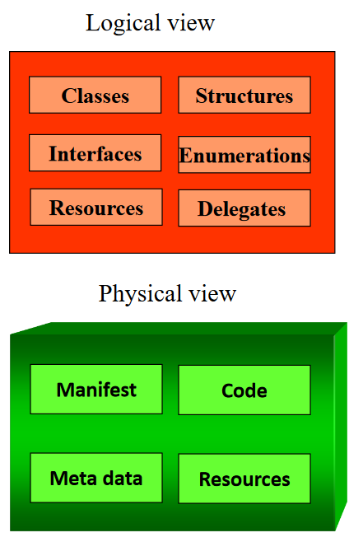
Assembly naming
Man skal være opmærksom på på to slags navne inden for .NET komponenter
Assembly strongnames og Namespaces
Assembly strongnames bruges når der er tale om det fysiske view. Opdelt I 4 dele: Friendlyname, Version, Culture og publickKeyToken. Assemblies med same strongname forventes at være ens
Namespaces bruges når der er tale om det logiske view
To assemblies med samme namespace skaber ikke konflikt

Slide 7
versionering
Derfor kan versionering udfra strongnames vide om der er tale om en ny version eller ej.
Det er vigtigt at huske at versionere assemblies med strongnames da det er den eneste måde at finde andre assemblies på.
I det tilfælde at der kommer opdateringer I softwaren, kan der laves en brugerdefineret versionerings politik
Det ville bare være en XML fil der forspørger efter en opdateret assembly

Slide 8
Linking
I .NET kan der ikke ske statisk linking
Der er kun mulighed for dynamisk
I form af loadtime linking eller runtime linking

Slide 9
Lifecycle management
The garbage Collector
Memory Leak
Event
Weak References
Finalization

Slide 10
The garbage Collector
Garbage collectoren er en heap manager
Den har til opgave at sørge for at memory bliver allokeret og deallokeret afhængig om resourcer er blevet construeret eller destrueret, således at der ikke sker et memory overflow

Slide 11
Memory Leak
Memory leaks opstår når alokeret data fra et tidligere object ikke bliver dealokeret.

Slide 12
Event
Hvis der er et Komponent der skal reagere på modtagelsen af noget data vil events bruges.
An event is like when I was born. No one liked that event

Slide 13
Weak References

Slide 14
Finalization

